Slide 1


Lista Simple
Integrantes:
Fuentes Jiménez Yasbeck Dailanny
Galván Zúñiga Adrián Ricardo
Gómez Vázquez Juan Pablo
Ruiz Aguilar Cristian Jair

Slide 2

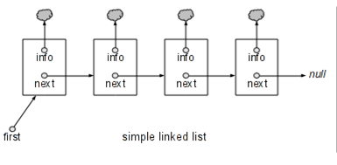
¿Qué es?
Es una lista enlazada de nodos, donde cada nodo tiene un único campo de enlace. Una variable de referencia contiene una referencia al primer nodo, cada nodo (excepto el último) enlaza con el nodo siguiente, y el enlace del último nodo contiene NULL para indicar el final de la lista.

Slide 3


Operaciones
En general, las listas proveen las
siguientes operaciones:
Construir una lista
Obtener el tamaño de la lista
Verificar si está vacía
Obtener el primer elemento de la lista
Agregar un nuevo elemento a la lista
Obtener el elemento para un índice dado.

Slide 4
Las listas son un tipo de estructura de datos lineales y dinámicas.
Lineal: Cada elemento tiene un único predecesor y un único sucesor.
Dinámica: Su tamaño no es fijo y se puede definir conforme se requiera, es decir, se pueden agregar o eliminar datos de la lista.

Slide 5
¿Que diferencias y similitudes hay entre las listas y los arreglos?
Similitudes: Ambos son conjuntos de nodos alineados de manera lineal que almacenan datos.
Diferencias: En los arreglos el orden está determinado por un índice, en las listas es mediante una referencia.
Las listas pueden cambiar su tamaño durante la ejecución, es decir, son dinámicas, los arreglos no lo son.

Slide 6
¿Que diferencias y similitudes hay entre las pilas y los arreglos?
Similitudes: Ambas son estructuras lineales y dinámicas.
Diferencias: En las listas podemos agregar un elemento en cualquier parte de la lista, eliminar datos según su referencia, o directamente eliminar la lista completa. En las pilas únicamente podemos agregar un nuevo elemento al final, e igualmente eliminar el último elemento agregado.

Slide 7
¿Que diferencias y similitudes hay entre las colas y los arreglos?
Similitudes: Ambas son estructuras lineales y dinámicas, y se puede operar en ambos extremos de la estructura.
Diferencias: En las listas se puede agregar o eliminar datos a lo largo de todos los elementos; en las colas, estas operaciones pueden realizarse únicamente en los extremos (inicio y fin).

Slide 8

Aplicaciones de uso común
Cualquier red social utiliza una lista simple, en la que cada elemento tiene un único sucesor que será la siguiente publicación, hasta llegar a la última.

Slide 9
Codificando en C
Crear nodo: ¿Cómo agregarle a la lista un nodo?
Insertando al inicio y final: Agregar valores al principio y al final de la lista.
Imprimir lista: Comprobando el orden en el que se guardaron.
Lista vacía: ¿Lista NULL o con elementos?
Buscar elemento: ¿Un valor en específico en toda la lista?

Slide 10
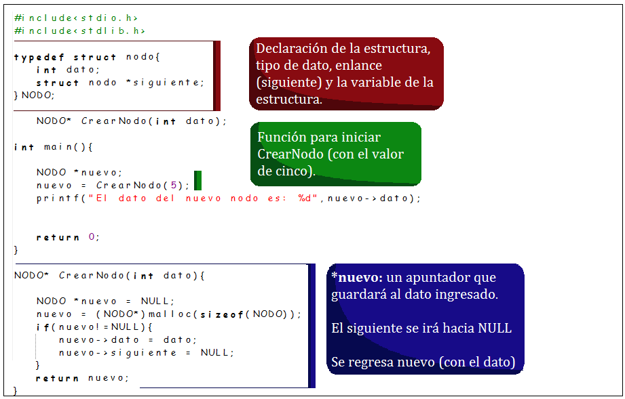
Crear un nodo
nuevo = NULL
Se iguala a NULL para comprobar que no haya ningún número o carácter interfiriendo.
malloc
Se reserva el espacio necesario para “nuevo” cada vez que entre un nuevo dato.
Este código no es interactivo

Slide 11
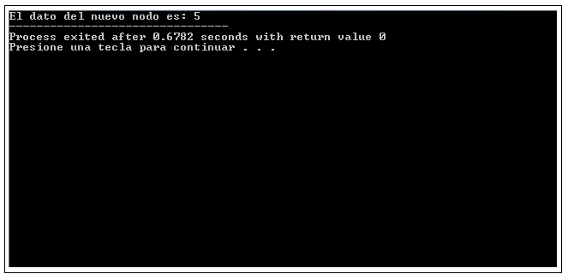
Crear un nodo

Slide 12
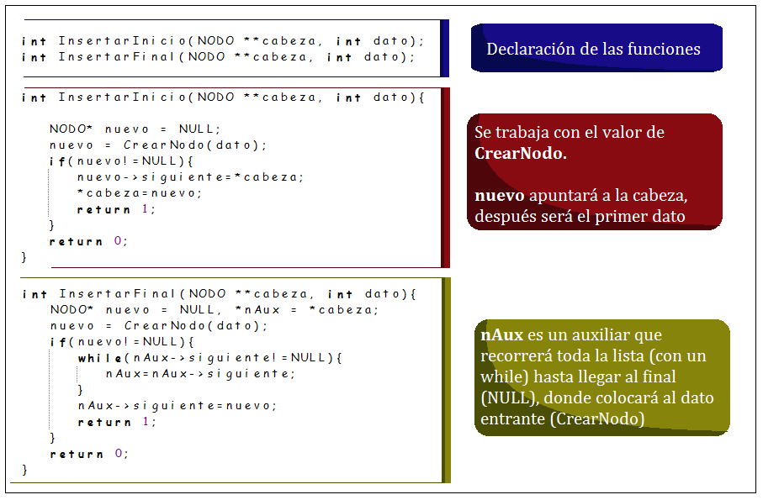
Insertando al inicio y final
**cabeza, int dato
Se coloca doble asterisco para conservar el apuntador. int dato se coloca para el dato entrante.
return 1; return 0;
Son para comprobar que la acción se hizo con éxito o fracaso (verdadero o falso).
Este código no es interactivo

Slide 13
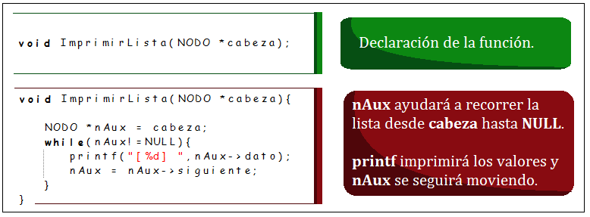
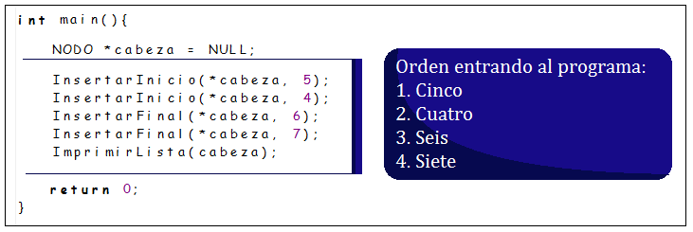
Imprimiendo lista
*cabeza
Solo con un asterisco porque, ahora, el apuntador no interesa, sino el valor.
Orden esperado:
Cuatro
Cinco
Seis
Siete
Este código no es interactivo

Slide 14
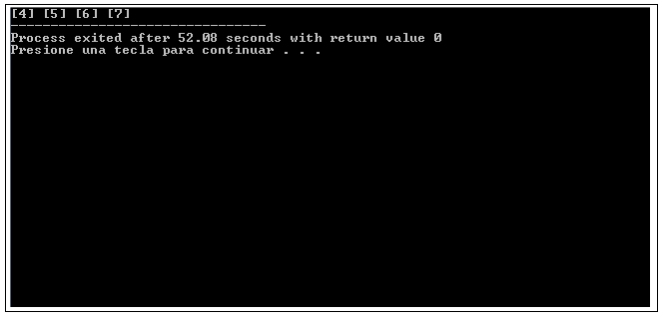
Imprimiendo lista

Slide 15
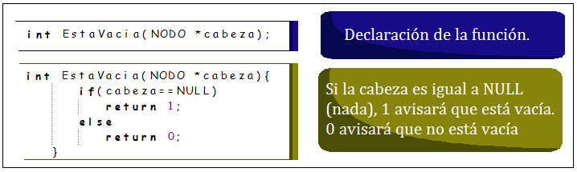
Lista vacía
*cabeza
Solo con un asterisco porque, ahora, el apuntador no interesa, sino el valor.
Este código no es interactivo

Slide 16
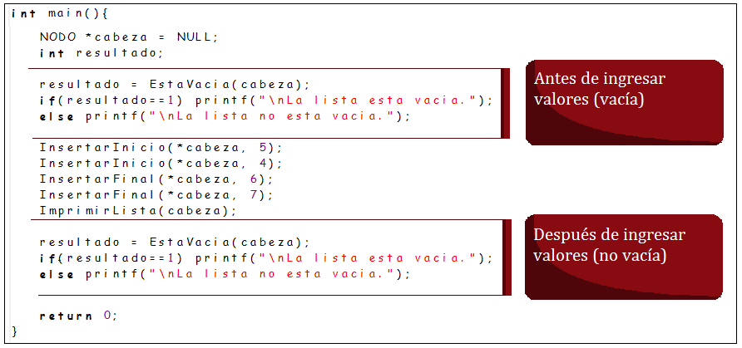
Lista vacía
int resultado;
resultado es una variable que ayudará a evaluar la lista y accionar el if.
Este código no es interactivo

Slide 17
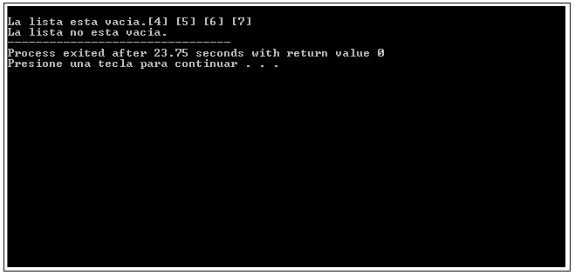
Lista vacía

Slide 18
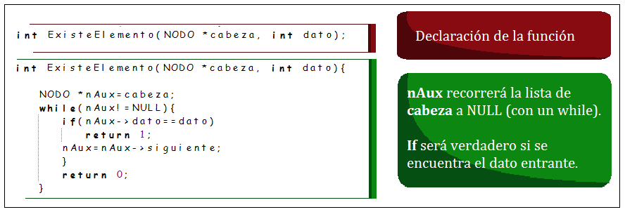
Buscar un elemento
*cabeza
Solo con un asterisco porque, ahora, el apuntador no interesa, sino el valor.
nAux->dato==dato
Si el auxiliar que guarda al dato entrante es igual a uno de la lista, if va a funcionar.
Este código no es interactivo

Slide 19
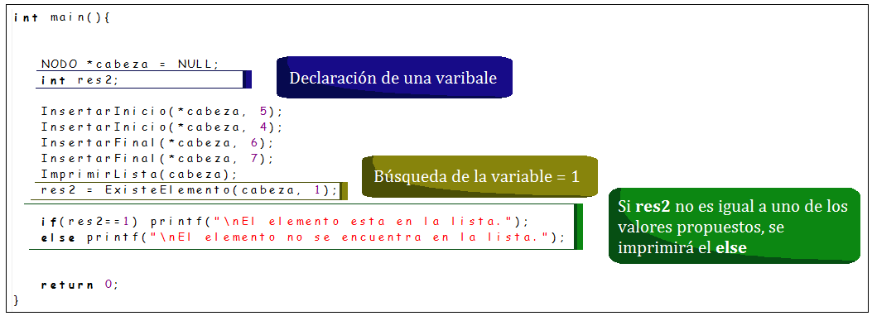
Buscar un elemento
res2
Es una variable que contendrá al número que se buscará.
Este código no es interactivo

Slide 20
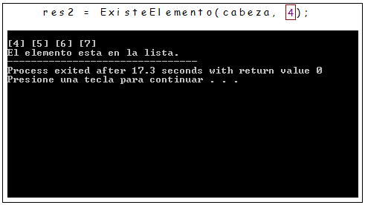
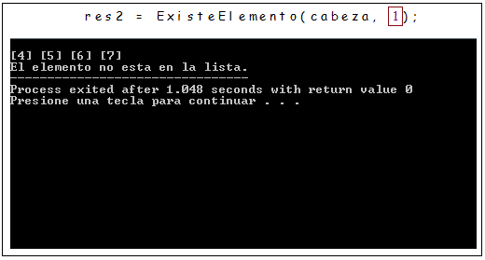
Buscar un elemento

Slide 21
¿Qué tipo de programas podemos desarrollar
mediante el uso de listas simples? (ejemplos)
Agendas, planificadores, u organizadores de tareas.
Se pueden agregar nuevas tareas a una lista, y definir el orden que tendrán, para poder eliminarlas una vez que las hayamos realizado.
Reproductores de música y contenido multimedia.
Las listas de reproducción en este tipo de aplicaciones funcionan mediante las operaciones principales de la lista;; podemos agregar nuevos elementos, re ordenarlos, y eliminarlos.
Organizadores de información como bases de datos simples.
Podemos llevar el inventario de artículos dentro de una lista; podemos agregar y eliminar elementos, buscar si un artículo está disponible, es decir, si existe dentro de la lista, e incluso organizar los elementos dentro de esta.

